Slide 1
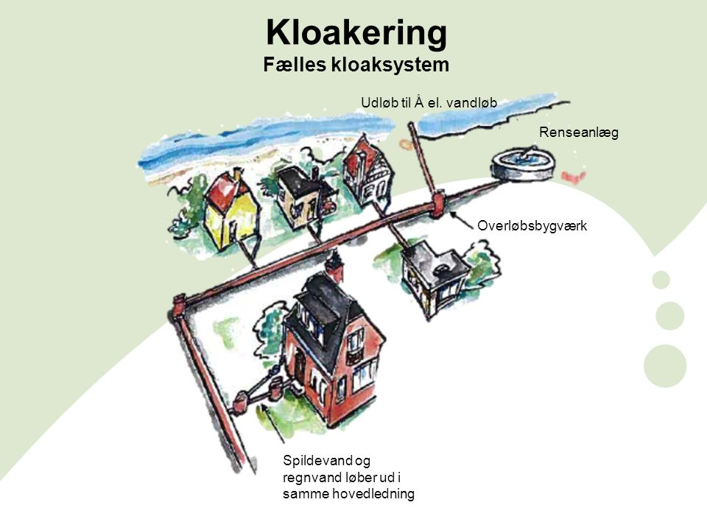
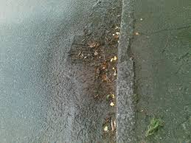
Klimatilpasning af GF Holmehus
Formål med klimatilpasning

Slide 2
Klimatilpasning af GF Holmehus
Baggrund for klimatilpasning:
Fjerne op til 30% af de kommende regnmængder af fælleskloakkens serviceniveau.
Hvad er et serviceniveau?
Hvilke forpligtigelser har Hofor og hvilke har Københavns Kommune?
Hvad betyder klimatilpasning og skybrudssikring?
Hvordan er økonomien?
Hvad betyder det for mig og min ejendom?

Slide 3
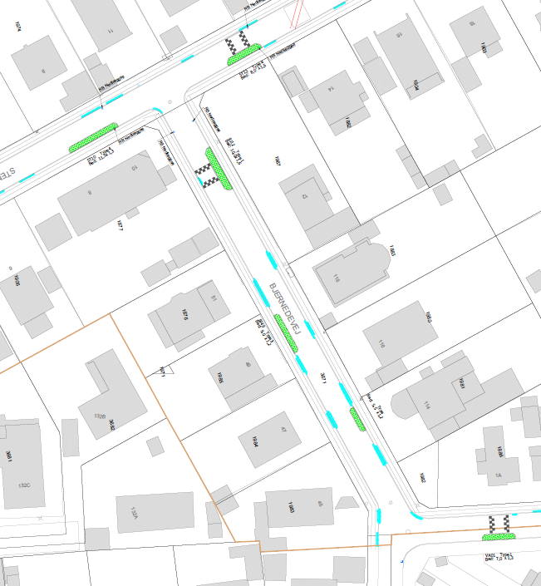
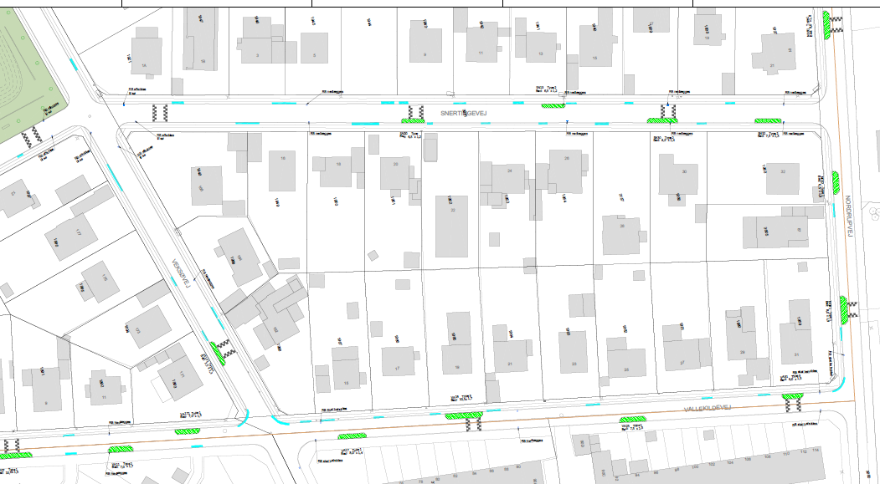
Klimatilpasning af GF Holmehus

Slide 4
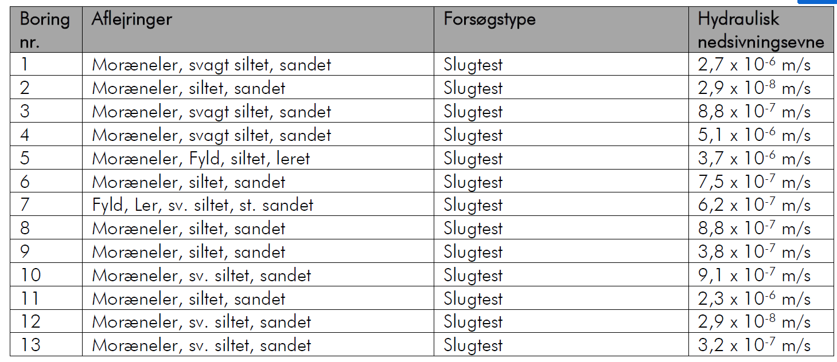
Klimatilpasning af GF Holmehus

Slide 5
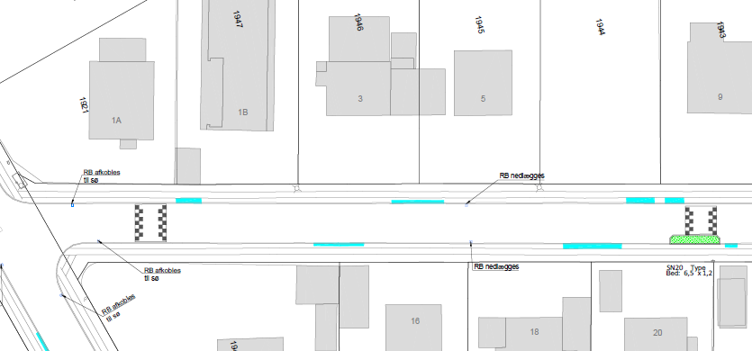
Klimatilpasning af GF Holmehus
Hvilke funktioner kommer til at blive anderledes end det er i dag:
Ændret trafikforhold:
Regnbede med vejbump – nogle steder, ca. hver 75m

Slide 6
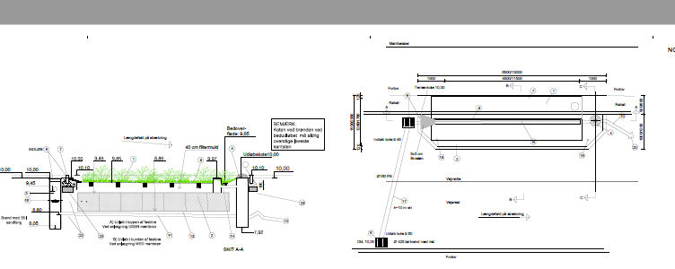
Klimatilpasning af GF Holmehus
Opbygning af regnbed

Slide 7
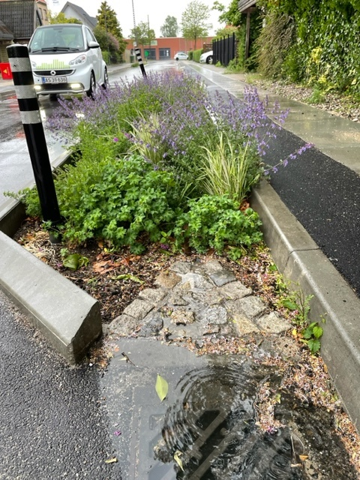
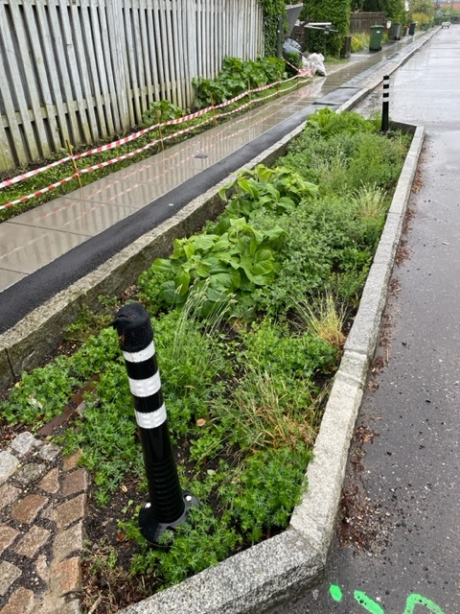
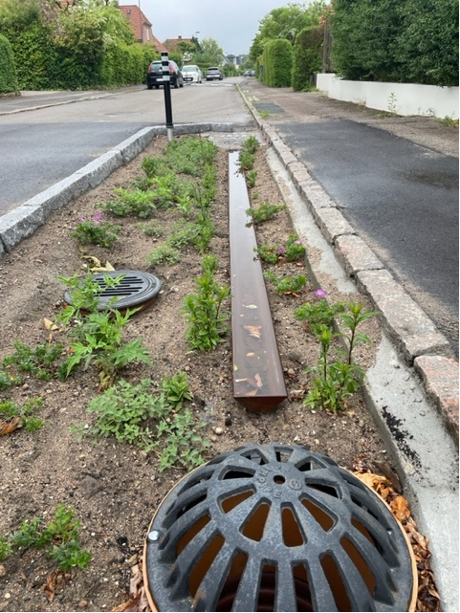
Klimatilpasning af GF Holmehus
Regnbedets opbygning:
Stauder i filterjord – Overløbsriste - Pullerter med reflekser - Granitkantsten ca. 10-12 cm over nuværende asfalt - Jernrende til fordeling af vandet i regnbedet – Brønd på modsatte side af vejen
Faskiner til nedsivning

Slide 8
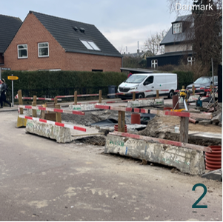
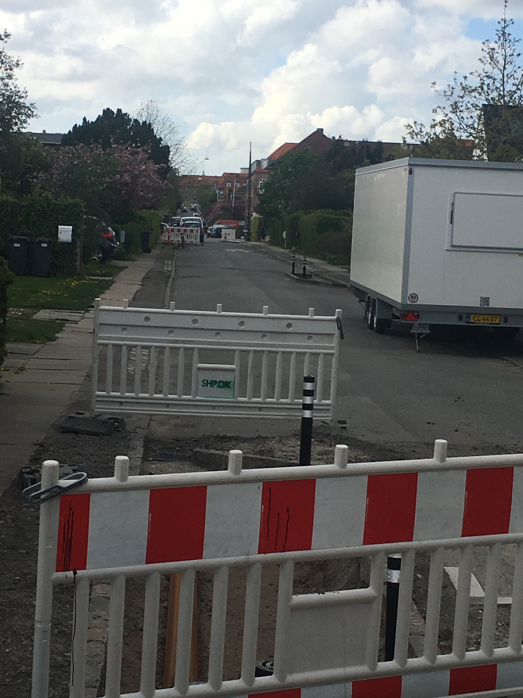
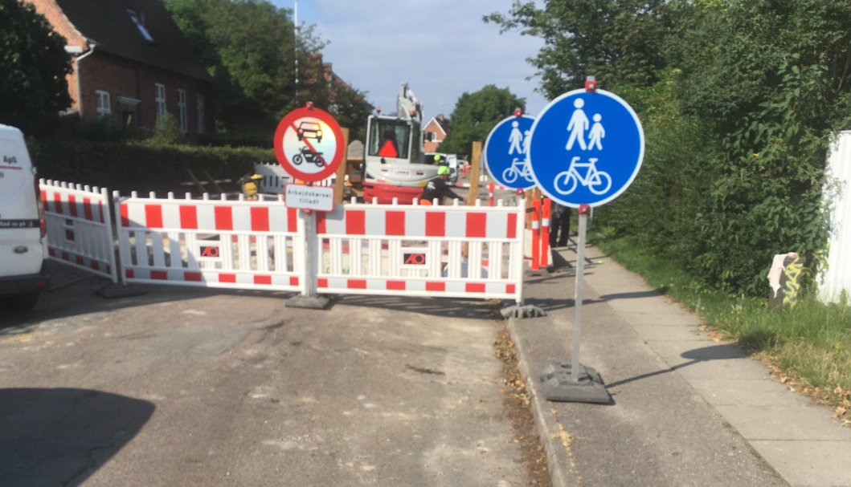
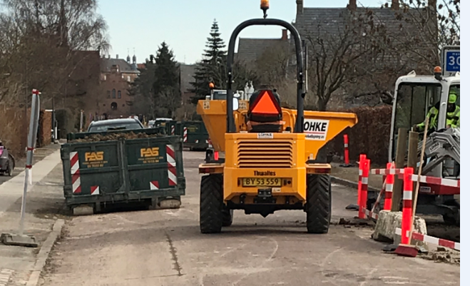
Klimatilpasning af GF Holmehus

Slide 9
Klimatilpasning af GF Holmehus
Ændringer:
Vallekildevej udgår af projektet pt. pga. KAB er ved at udarbejde en helhedsplan for hele deres område

Slide 10
